Slide 1
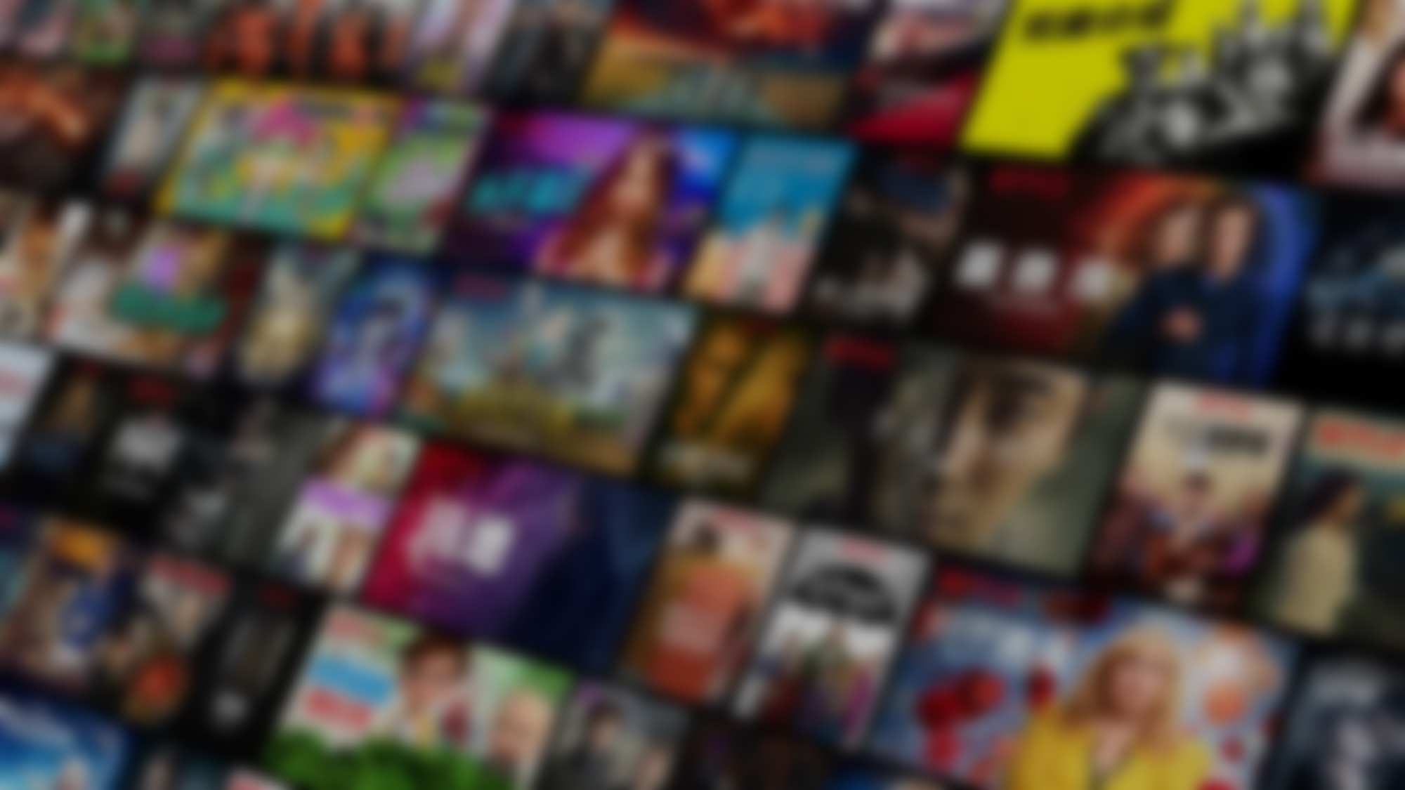

洪嘉豪

Slide 2
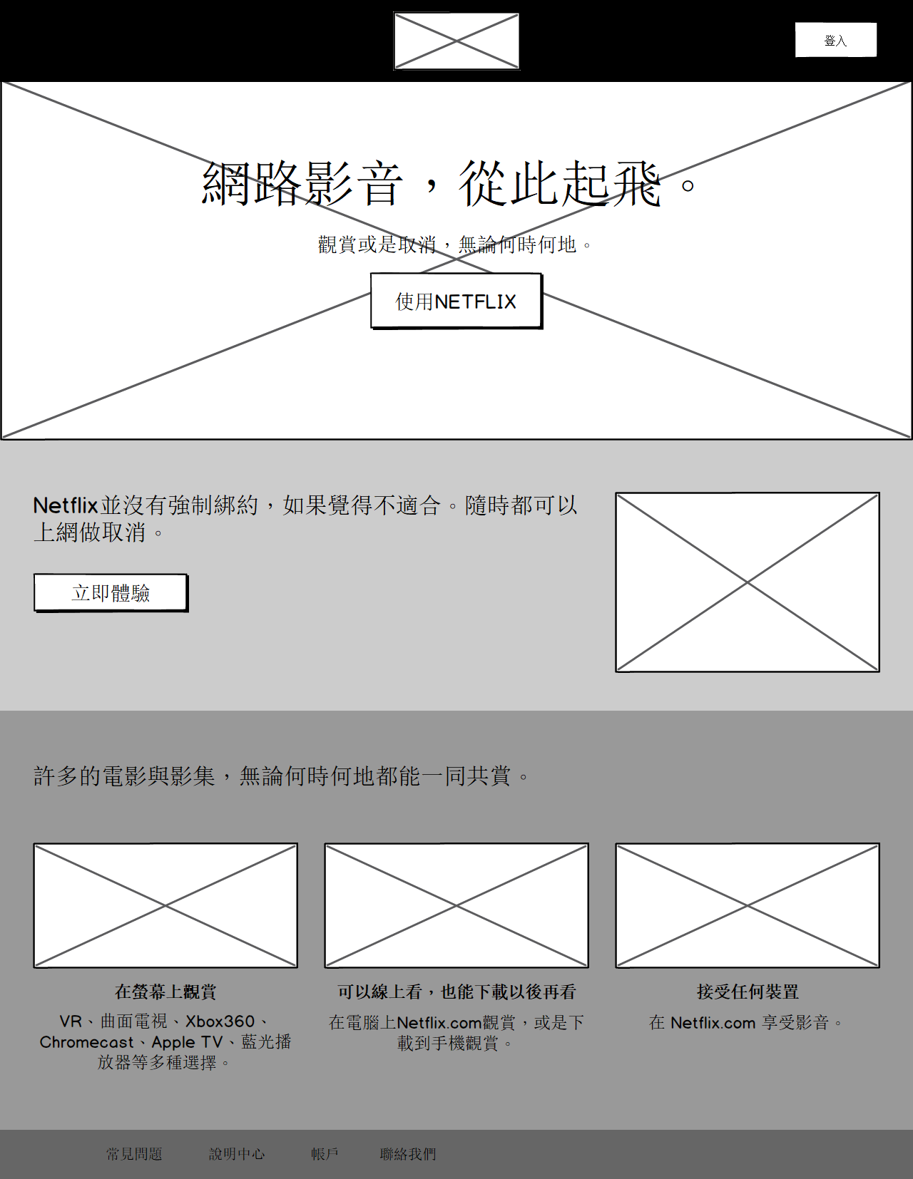
1
主導覽列
1
品牌LOGO
2
2
商品SLOGAN
商品形象
3
功能介紹圖示
商品特色
3
商品功能介紹
功能導覽

Slide 3
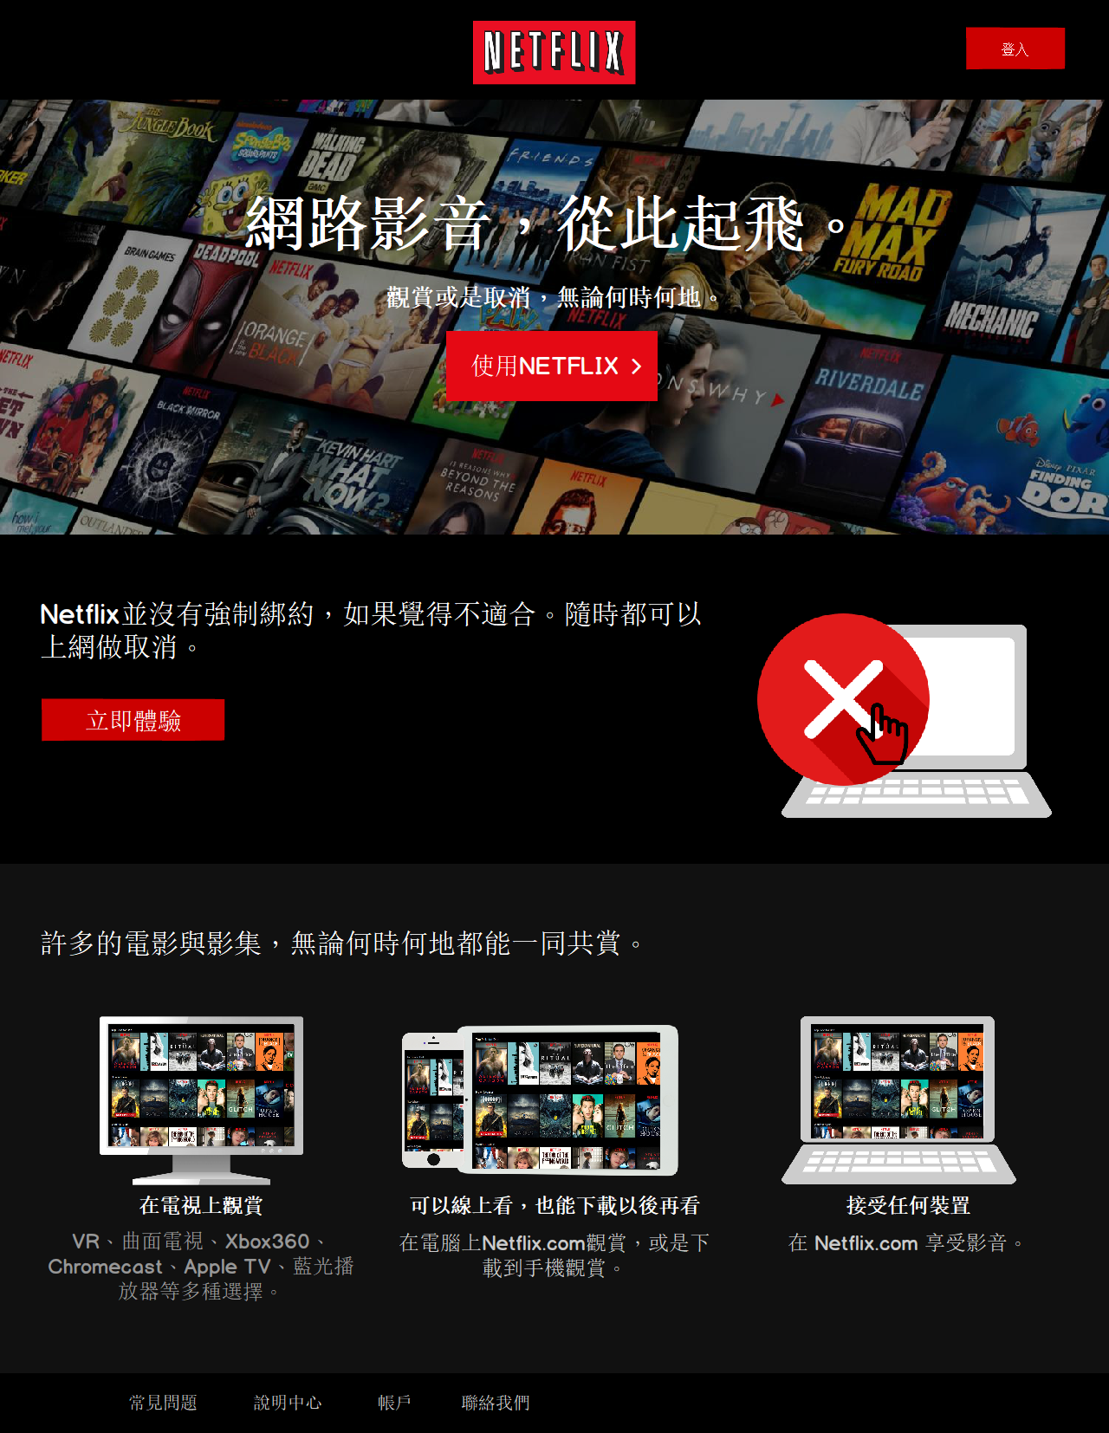

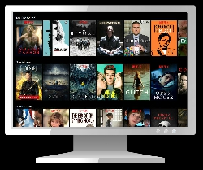
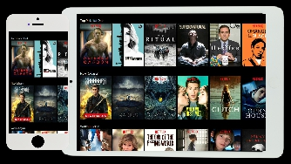
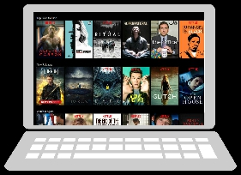

1
色彩
R:229 , B:9 , G:20
紅色具有強烈的視覺衝擊，除了令人感覺興奮熱血 也能直接吸引到使用者的注意力。
2
視覺回饋
利用單純的黑色作為背景，去襯托紅色的LOGO和按鈕 白色做為文字顯示的使用，簡約而又不失美感。
3
字型 : 新細明體
4
LOGO
5
圖片 : 配合文字的內容搭配清楚明瞭的圖示

